Slide 1


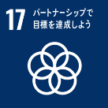
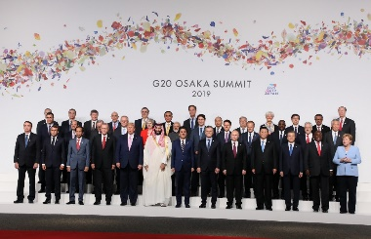
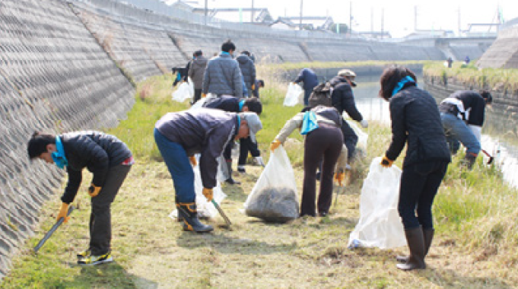
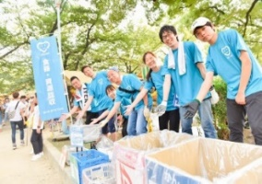
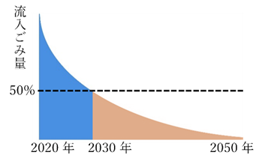
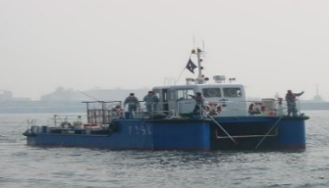
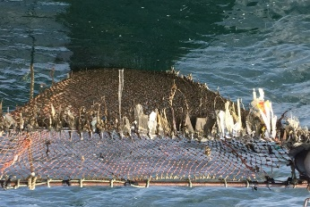
「おおさか海ごみゼロプラン」（大阪府海岸漂着物等対策推進地域計画）（概要）
１．地域計画変更の背景
４．目標達成に向けて取り組む施策
〇 海岸漂着物処理推進法が改正され、漂流ごみ・海底ごみ、プラスチックごみ
対策が追加（2018年6月）
〇 大阪市とともに「おおさかプラスチックごみゼロ宣言」を実施（2019年１月）
〇 G20大阪サミットで 「大阪ブルー・オーシャン・ビジョン」を共有（2019年６月）
〇 大阪府・大阪市がSDGs未来都市に選定され、「大阪ブルー・オーシャン・ビジ
ョン」の推進に係る取組がモデル事業に選定（2020年７月）
施策体系 | 主な取組
１．海岸漂着物等の効果的な発生抑制 (1)３Rの推進による循環型社会の形成 (2)ごみ等の水域等への流出・飛散防止 (3)散乱ごみの回収活動への住民参加の促進 (4)プラスチック代替技術の普及促進 | ・マイボトル・マイバッグの常時携帯等、ごみを出さないライフスタイルの定着を促進 ・陸域におけるごみの散乱実態を踏まえ、事業者や市町村とともに効果的に発生抑制を展開 ・野外イベント主催者における、リユース食器の使用など自主的な発生抑制対策を促進 ・企業等と連携して、散乱ごみの回収活動を活性化させ、住民参加を促進 ・プラスチック代替技術等の開発の支援や、ニーズ調査等を実施
２．海岸漂着物等の円滑な回収・処理 (1)港湾管理者や漁業者等による回収・処理 (2)地域団体等による清掃活動の促進 (3)自然海浜保全地区における清掃活動の支援 | ・港湾管理者や漁業者と連携し、漂流ごみや海底ごみを着実に回収・処理
３．海洋プラスチックごみ、マイクロプラスチックの実態把握 (1)実態及び発生プロセス把握のための調査 (2)NPOや大学・企業等と連携した調査 (3)国や研究機関等との連携・情報収集 | ・NPO等と連携し、回収活動の機会を活用して、府域全域で統一的な手法による調査を実施 ・大学等と連携し、AI等を活用した新しい調査手法を検討
４．海洋プラスチックごみ問題の啓発 (1)あらゆる主体と連携した発信 (2)府が主体となって実施する啓発等 | ・SNSやイベントの機会等を活用し、子どもや企業などターゲットを明確にした啓発を効果的に展開
５．国際連携 (1)官民連携による海外展開 (2)行政ノウハウ等の海外展開 | ・海洋プラスチックごみ問題の解決に貢献できるよう、大阪市と連携した国際支援事業等を推進
G20大阪サミット
２．計画期間・目標等の設定
長期的に目指す姿（2050年）
「豊かな大阪湾」の実現のためプラスチックごみを含め人の活動に伴うごみの流入がない大阪湾を目指す。
計画期間
2021年度から2030年度の10年間
※2025年に中間見直し
目標
2030年度に大阪湾に流入するプラスチックごみの量を半減する。
（現状を100として、2050年度のゼロからバックキャスティングして設定。）
重点区域
海岸線全延長の海域と府域全域の陸域
流入ごみ量削減のイメージ
３．基本方針
底びき網にかかった
プラスチックごみ
〔方針１〕 プラスチックごみの削減に重点的に取り組むことを通じて、海岸漂着物等全体の削減を目指す
・「大阪ブルー・オーシャン・ビジョン」の目指すべき方向性と整合をとり、実効性のある対策に取り組む。
・「豊かな大阪湾」の実現に向けて、これまで構築したネットワーク等を活かして対策を進める。
〔方針２〕既存の知見に基づきできるだけ早い段階での発生抑制・回収に取り組みつつ、実態把握を踏まえた施策を段階的に展開する
・海域へ流出したごみを回収するには多くの手間や費用がかかることから、陸域において、できる限り早い段階で散乱ごみの発生抑制や回収を行う。（右図）
・3Rの取組みと切れ目なく連携し、既存の知見による発生抑制を行いつつ陸域の散乱ごみの実態把握を進め、その成果を踏まえて、段階的に施策を展開する。
・プラスチックの使用量削減
・製造・流通・使用過程での排出抑制
各段階で取組を推進
使用済プラスチックの
リサイクル・適正処理の徹底
使用済プラスチック
海に到達する前に回収
（陸域・河川での回収）
陸域に排出された
プラスチック
海で回収
（海岸、海面、海底）
海に到達した
プラスチック
５．推進体制
府民
ごみの散乱防止 等
事業者・NPO
ごみの散乱防止 等
〔方針３〕SDGs達成を念頭に、他の環境問題や他分野の社会課題との相互のつながりを意識して施策を展開する
・海岸漂着物等対策を推進するためには、
本計画に基づいて、各主体がそれぞれの
役割を果たすことが必要。
・大阪府が核となって、各主体の取組を
支援するとともに、円滑な連携を促進する。
・社会課題解決や他の環境課題への副次的効果を踏まえて国や他自治体、民間企業等との連携を図る。
・サーキュラーエコノミー等の新たな産業転換の動きを踏まえて新たな仕組みの構築等に取り組む。
市町村
まちの美化 等
大阪府
国・近隣府県
大阪湾・
流域圏
での連携
海岸管理者等
回収・処理 等
漁業者
回収への協力 等
〔方針４〕広域的視点を持って近隣府県や市町村、各インフラ管理者等との連携体制を構築する
６．その他
・近隣府県からの影響もあることから、関西広域連合や河川流域毎の協議会等を通じて円滑な広域連携を図る。
・生活系ごみの環境中への流出・飛散防止については、まち美化を所管する市町村と連携する。
大阪府市で共同策定する「大阪ブルー・オーシャン・ビジョン実行計画」と、目標や施策の方向性を共通化

